Slide 1
A RELIGIOSIDADE BRASILEIRA
O PLURALISMO RELIGIOSO, A DIVERSIDADE DE CRENÇAS E O PROCESSO SINCRÉTICO

Slide 2
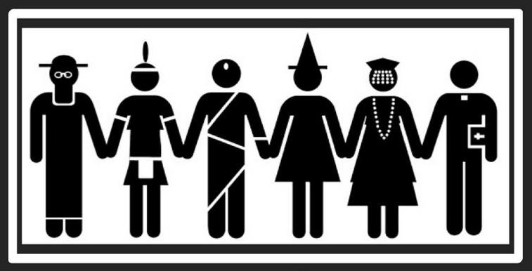
Pluralismo Religioso
Os movimentos religiosos se mostram cada vez mais fechados em suas lealdades;
As religiões oficiais propagam a adesão exclusiva da fé aos seus credos;
A religião como campo de estudo em espaços acadêmicos;

Slide 3
Ciência da Religião
Estudo empírico que investiga sistematicamente religião em todas as suas manifestações;
Inventário de fatos reais do mundo religioso;
Relação religião e ciência: conflito, independência, diálogo e integração;

Slide 4
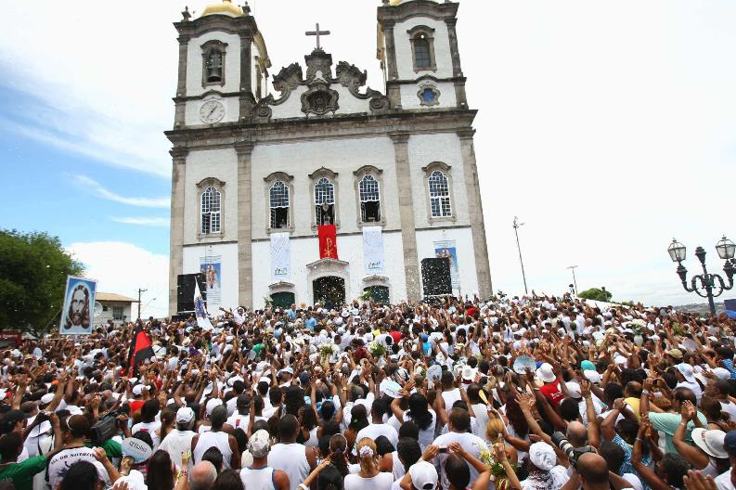
Diversidade de Crenças
Várias religiões e doutrinas atualmente convivem na sociedade;
Brasil é considerado um dos países mais religiosos do mundo;

Slide 5
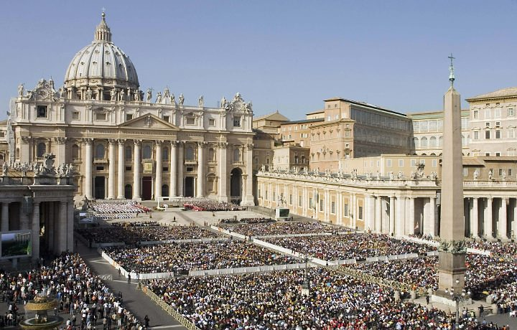
Igreja Católica
Religião mais influente que existe atualmente;
A Cruz é seu maior símbolo;

Slide 6
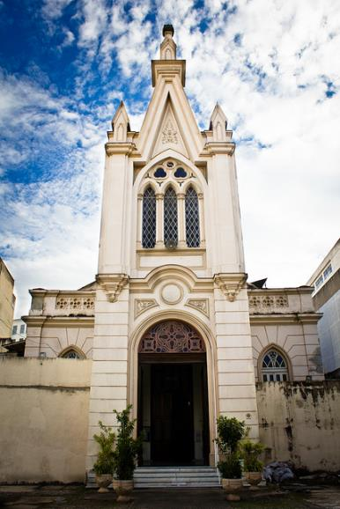
Igreja Evangélica
Segunda religião mais influente que existe atualmente;
Possui mais de 970 milhões de seguidores e só no Brasil são mais de 40 milhões de protestantes;
Focam o seu objetivo na pregação e divulgação do Evangelho;
Apenas 32 anos após o descobrimento do Brasil o protestantismo já se fez presente em solos brasileiros;
Apenas em 1858 foi fundada uma igreja evangélica congregacional de fala portuguesa no Brasil, que é a Igreja Evangélica Fluminense, localizada na cidade do Rio de Janeiro;

Slide 7
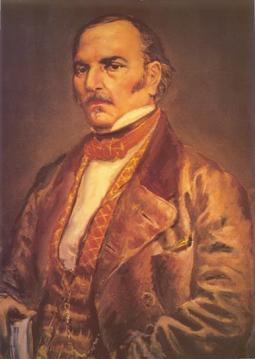
Espiritismo
É uma doutrina, revelada por Espíritos Superiores, através dos médiuns;
Surgiu na França, no ano de 1857 por Allan Kardec;
O grupo mais antigo desses estudiosos e praticantes constituiu-se no Rio de Janeiro em 1844;
Fundamentos: Deus, imortalidade da alma, reencarnação e comunicalidade dos espíritos;

Slide 8
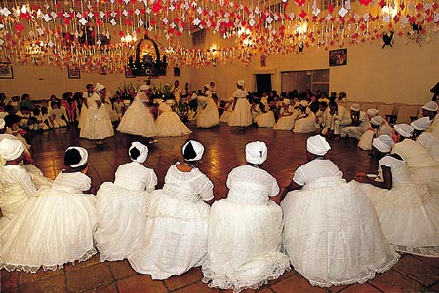
Candomblé
Religião africana trazida para o Brasil no período em que os negros desembarcaram para serem escravos;
A Igreja Católica proibia o ritual africano e ainda tinha o apoio do governo, que julgava o ato como criminoso;

Slide 9
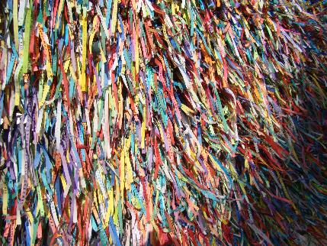
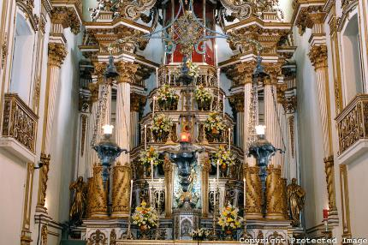
O Processo Sincrético
Brasil é um estado laico, o que significa que os brasileiros podem escolher a religião que pretendem praticar sem retaliações, perseguições ou preconceito;
Encontro de três grandes tradições culturais: a ameríndia, nativa da terra; a europeia, trazida pelos colonizadores portugueses e mais tarde a africana, trazida pelos escravos bantos e sudaneses;

Slide 10
O Processo Sincrético
Santo Católico | Orixá
Nossa Senhora da Conceição | Iemanjá | Deusa dos grandes rios, mares e oceanos
Santa Bárbara | Iansã | Deusa dos raios, ventos e tempestades
São João | Xangô | Deus do trovão e da justiça
São Jorge | Ogum | Orixá da guerra
Jesus | Oxalá | Divindade que criou a humanidade

